Slide 1

ProKimedO
Notes:
Ich habe in der letzten Tagen auf der ICD-Nummer Verwaltung gearbeiten und die wollte ich heute Ihnen vorstellen.

Slide 2
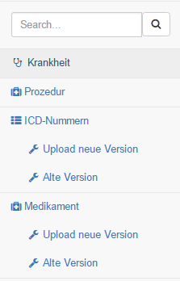
Menu

Slide 3
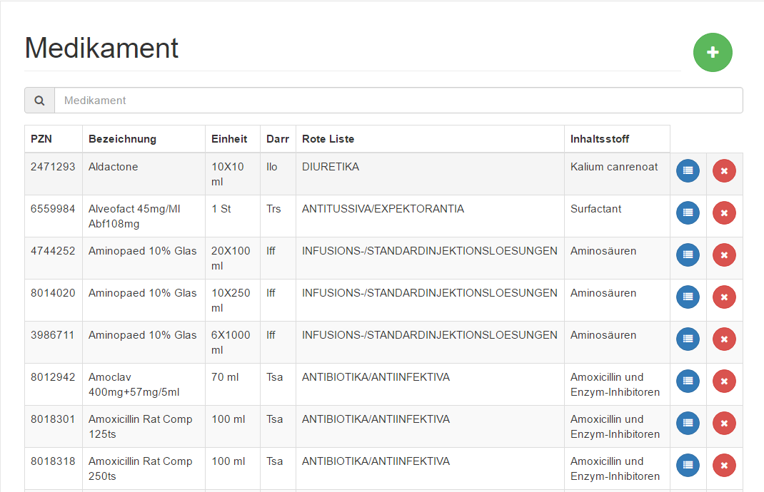
Medikament Verwaltung

Slide 4
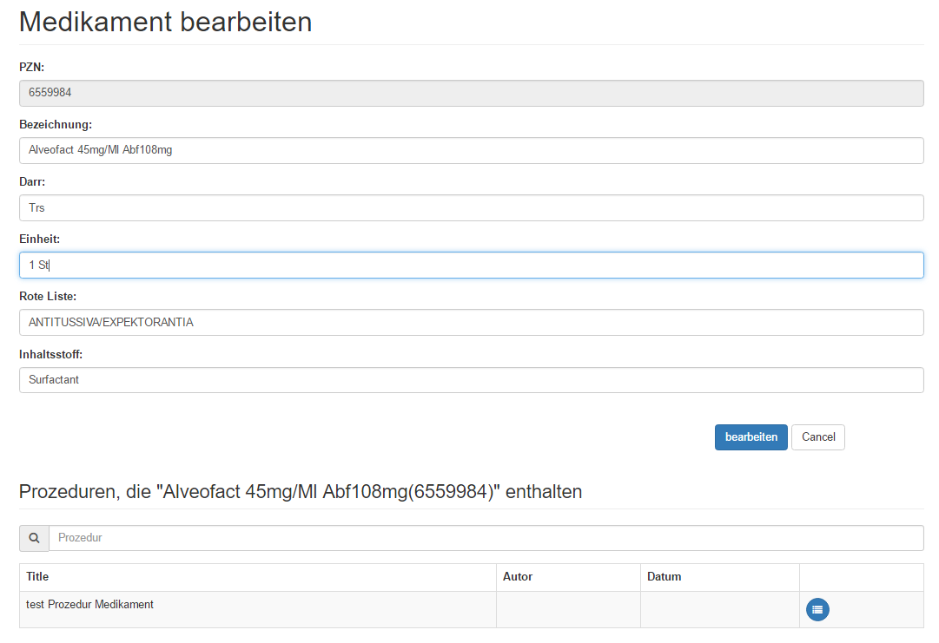
Medikament bearbeiten

Slide 5
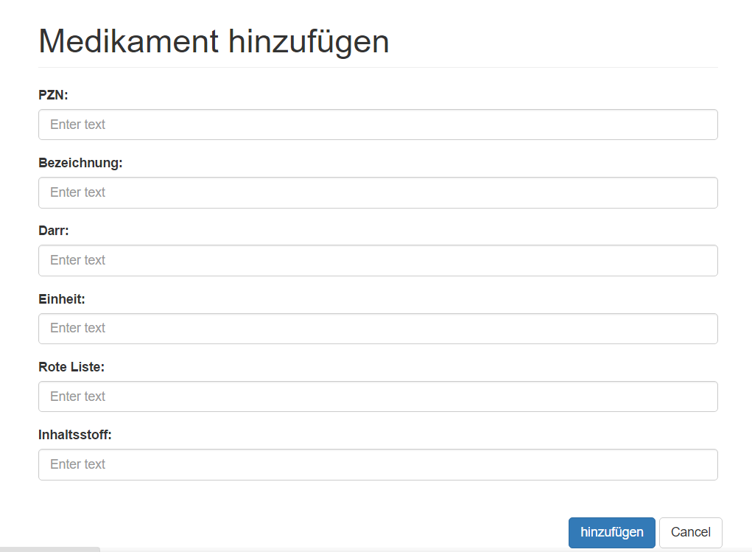
Medikament hinzufügen

Slide 6
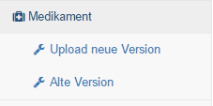
Upload neue Version

Slide 7
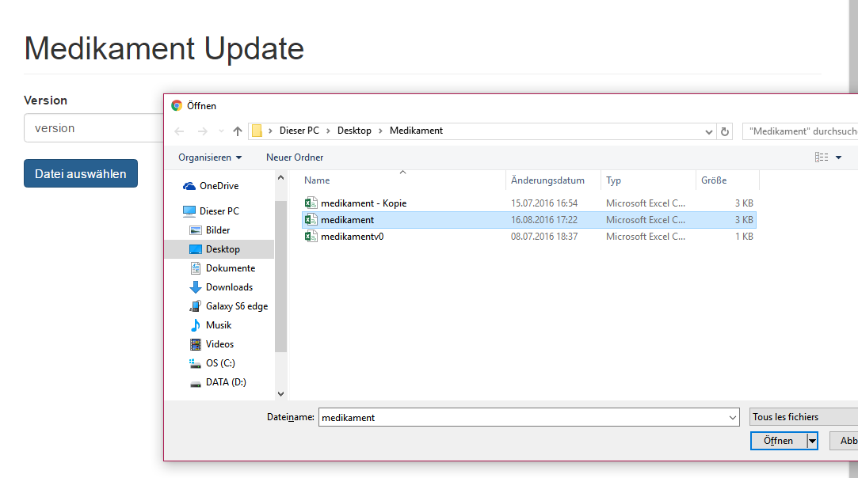
Datei hochladen

Slide 8
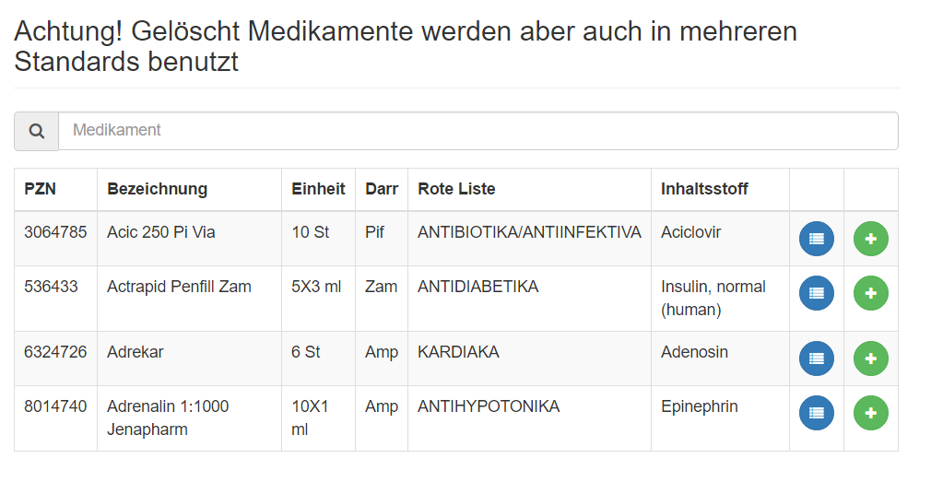
Konflikts auflösen

Slide 9
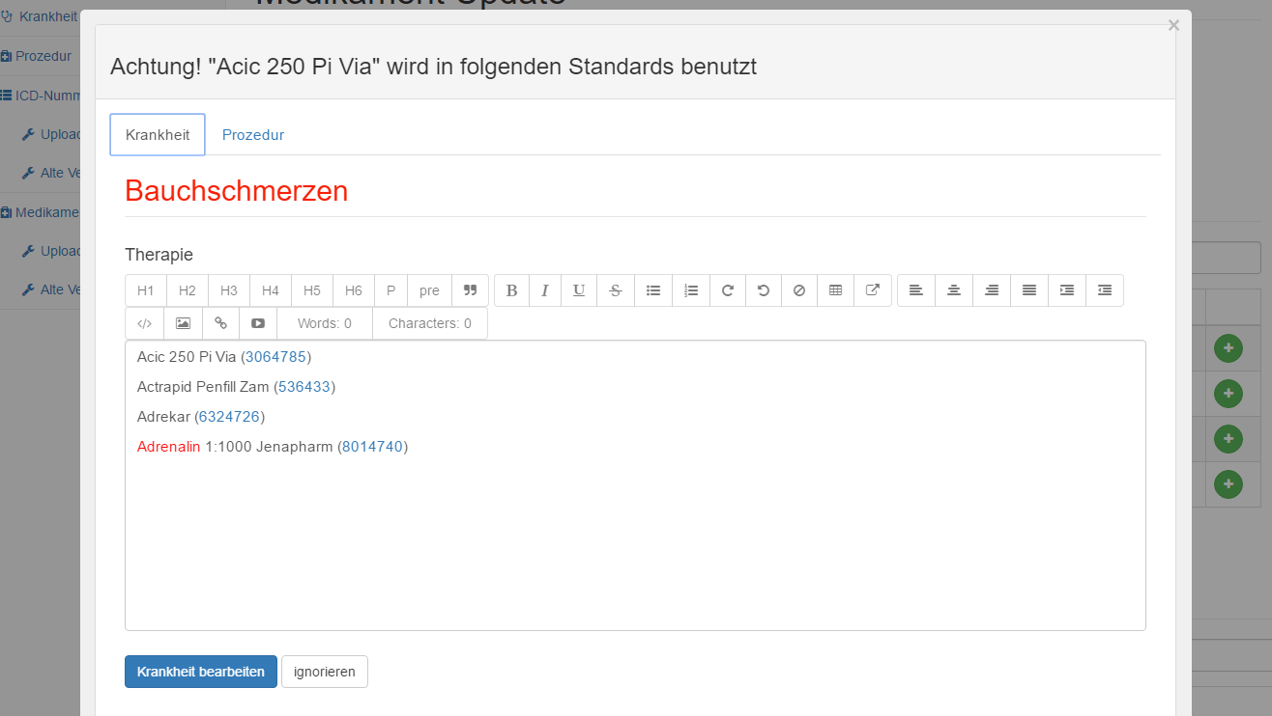
Konflikts auflösen

Slide 10
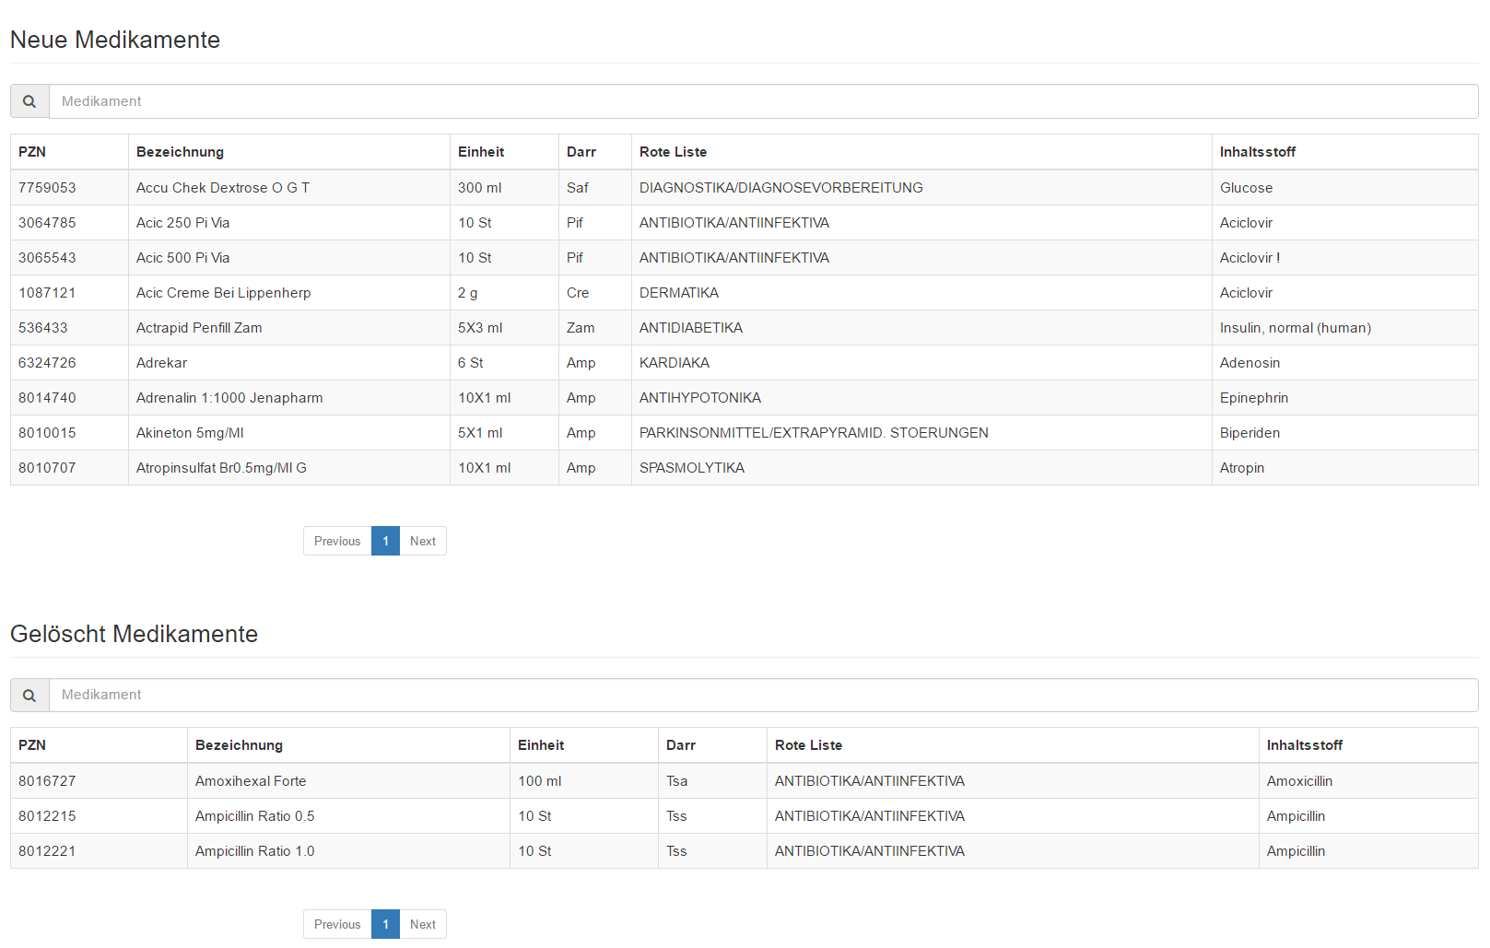

Slide 11
Alte Version

Slide 12
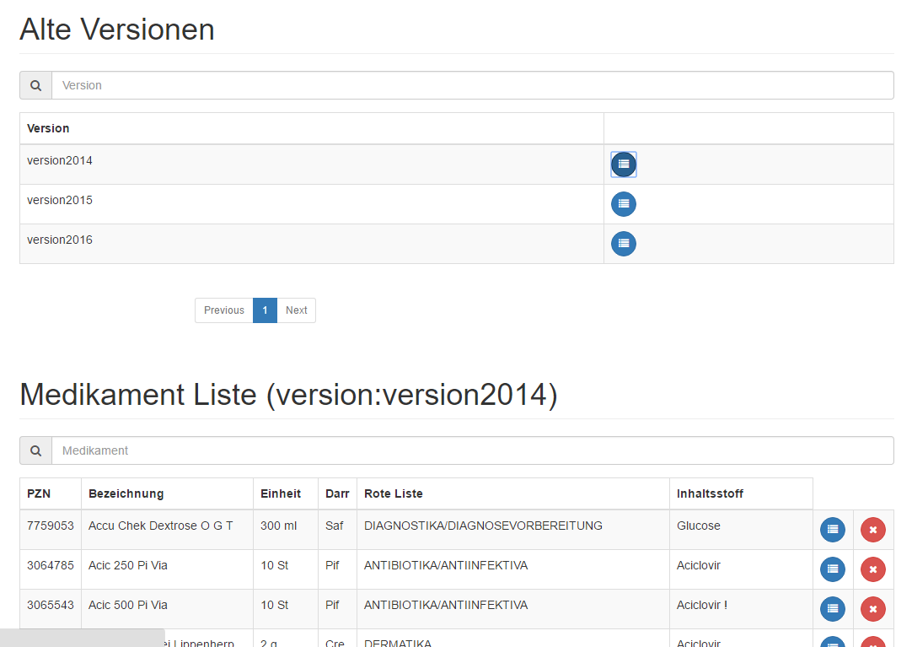
Alte Version

Slide 14
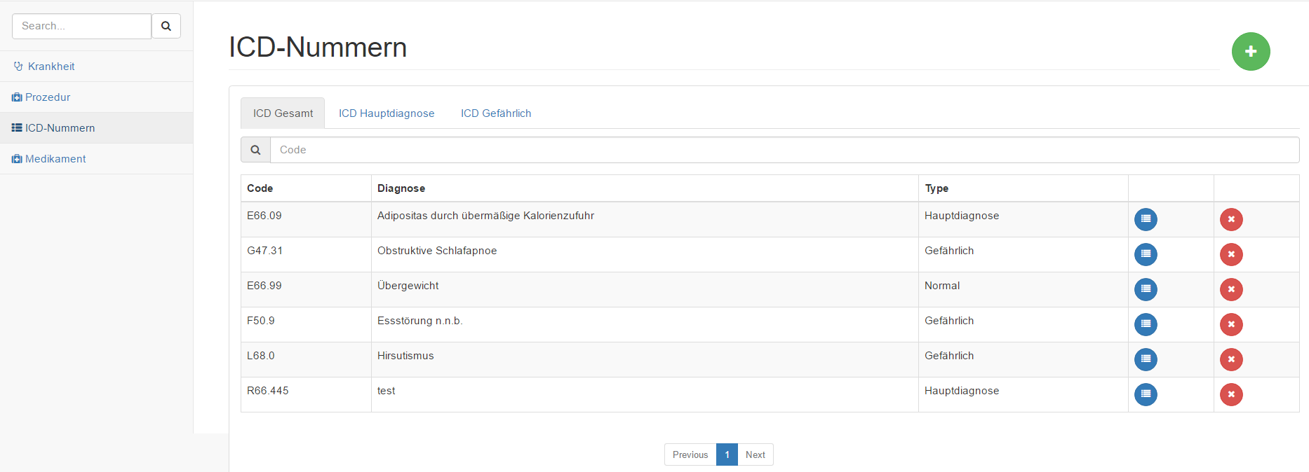
ICD Nummern
Notes:
Hier wir haben die Liste von ICD-Nummern die schon in unsere Datenbanken steht.
Jede ICD hat ein Code, Diagnose und type. Der type kann haupt, gefäh oder normal sein.
Jede ICD hat auch zwei Buttons. Eine für die bearbeitung und die andere für die entfernung.
Wir können auch ein ICDS-nummer hinzufügen beim klicken auf der Plus Button.

Slide 15
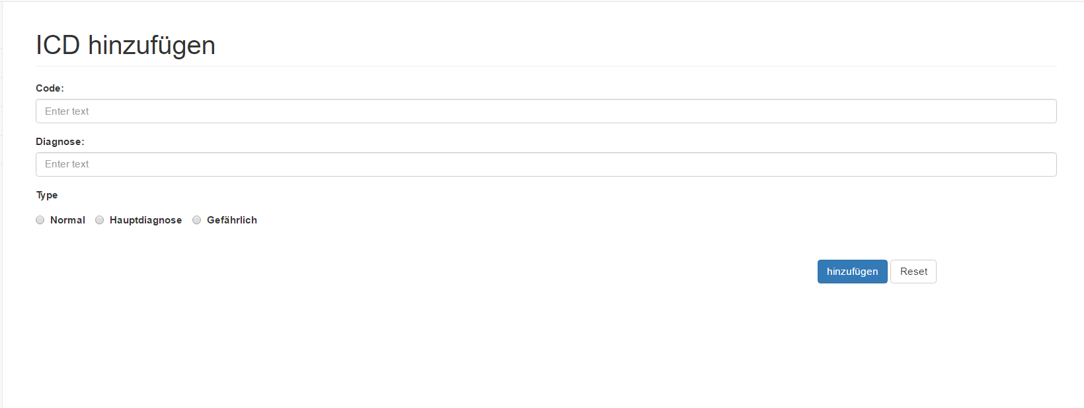
ICD-Nummern hinzufügen
Notes:
Dann mit diesem Formular kann ein icd hinzufügt werden. Wir haben hier der Code, Diagnose und type.

Slide 16
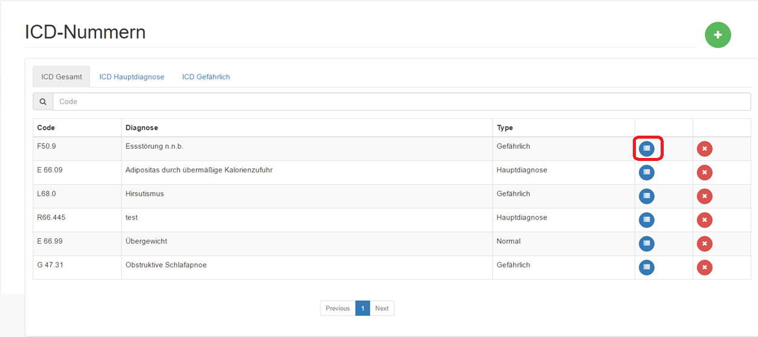
ICD Nummern bearbeiten
Notes:
Wir können ein ICD-nummer bearbeiten beim klicken auf der bearbeitung Button eines ICD-nummers.

Slide 17
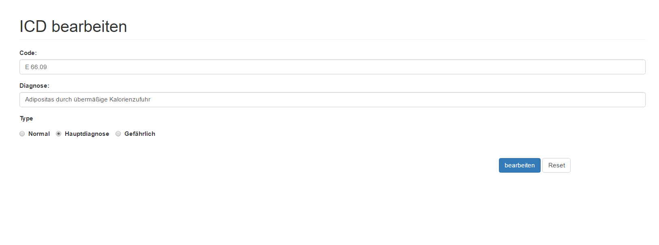
ICD-Nummern bearbeiten
Notes:
Und dann wir können alle detail von einer ICD-nummer bearbeiten.
Aber bei der bearbeitung von der Code, es kann dass diesem Code in verschiedene standards benutzt wird.
In diesem Fall, ein Popup-Fenster wird gezeigt.

Slide 18
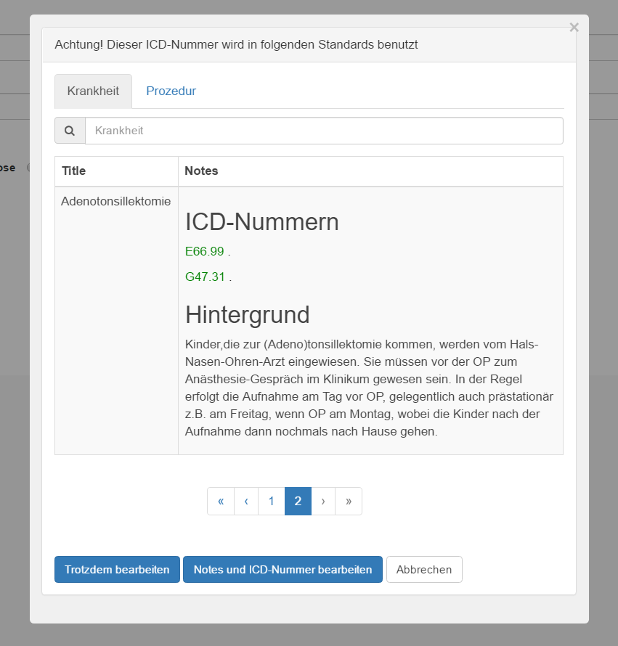
Notes:
Er enthalt einen hinweis ganz oben, „Achtung! Dieser ICD-Nummern wird in folgenden Standards benutzt“ danach kommt alle betroffene Standards.
Es wird der Title und der Notes Bereich, der immer die ICD-Nummern enthalt, von jeder Standards gezeigt.
Danach haben wir zwei möglichkeiten: - Die erste: der ICD-Nummer und alle standards bearbeiten oder nur der ICD-Nummer bearbeiten.

Slide 19
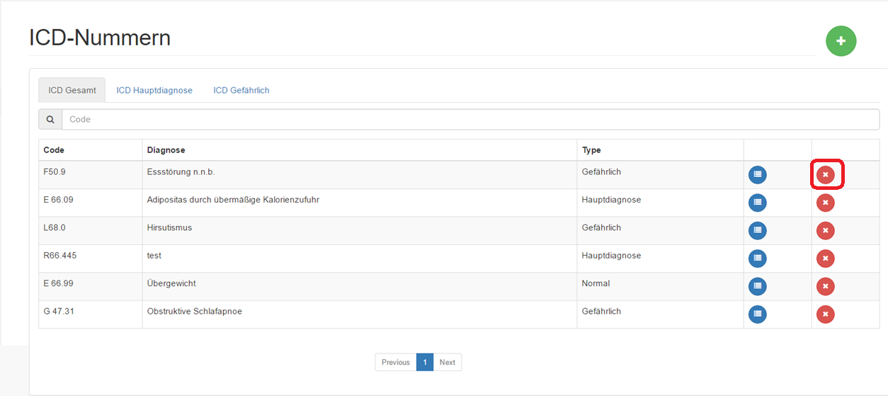
ICD Nummern entfernen
Notes:
Wir können auch ein ICD-nummer entfernen beim klicken auf der entfernung Button eines ICD-nummers.
Aber Es kann auch dass diesem ICD Nummer in verschiedene standards benutz wird.
In diesem Fall, eine Popup-Fenster wird auch gezeigt.

Slide 20
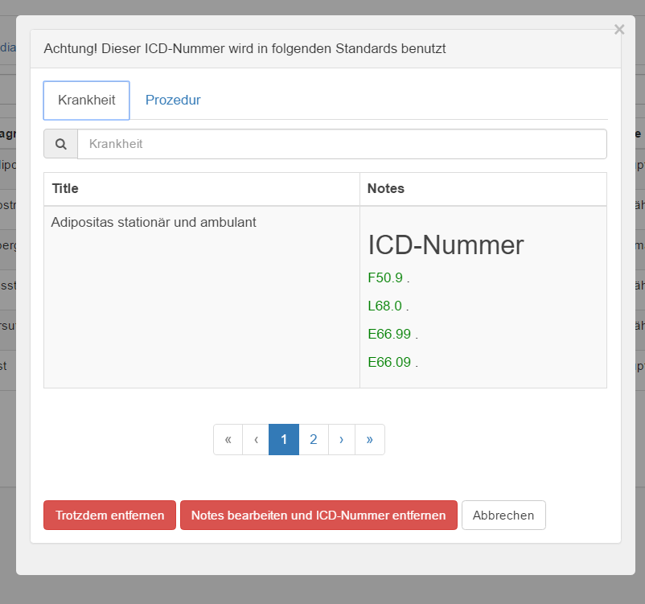
Notes:
Er enthalt einen hinweis auch ganz oben, „Achtung! Dieser ICD-Nummern wird in folgenden Standards benutzt“ danach kommt alle betroffene Standards.
Danach haben wir zwei möglichkeiten: - Die erste: der ICD-Nummer entfernen und alle standards bearbeiten, dann dieser ICD-Nummer wird von alle Standards entfernt. Oder nur der ICD-Nummer entfernen.

